Slide 1






ФОНД ПОДДЕРЖКИ ПРЕДПРИНИМАТЕЛЬСТВА РЕСПУБЛИКИ ТАТАРСТАН
Меры поддержки предпринимателей в 2022 году
Цифровая платформа МСП.РФ

Slide 2
МЕРЫ ПОДДЕРЖКИ ДЛЯ СМСП И САМОЗАНЯТЫХ
01
Микрофинансовый продукт «Самозанятые 2022»
Для кого? | Для самозанятых граждан, зарегистрированных и осуществляющих свою деятельность на территории РТ и не являющихся ИП.
На какие цели? | Любые обоснованные заемщиками затраты, необходимые для осуществления деятельности заемщика, доходы от которой облагаются налогом на профессиональный доход
Сумма микрозайма | от 50 000 до 500 000 рублей
Срок микрозайма | от 3 до 24 месяцев
Срок приема заявок | до 01.07.2022
Процентная ставка (годовых) | - 5,5 % годовых
Обеспечение | Согласно правилам Некоммерческой микрокредитной компании «Фонд поддержки предпринимательства Республики Татарстан»
.

Slide 3
МЕРЫ ПОДДЕРЖКИ ДЛЯ СМСП И САМОЗАНЯТЫХ
02
Микрофинансовый продукт «Импортозамещение»
Для кого? | Для тех, кто разместил информацию в разделе «Каталог предложений. Предложения по замещению» на ЭТП «Республиканский маркетинговый центр Татарстана». На 24.02.22 основной вид деятельности входит в раздел А общероссийского классификатора видов экономической деятельности (все что связано с сельхозпроизводством) и в раздел С (все что связано с производством тех или иных товаров).
На какие цели? | Любые обоснованные заемщиками затраты
Сумма микрозайма | От 300 000 до 5 000 000 рублей.
Срок микрозайма | От 3 до 36 месяцев.
Срок приема заявок | До 01.07.2022
Процентная ставка | 7% годовых
Обеспечение | Согласно правилам Некоммерческой микрокредитной компании «Фонд поддержки предпринимательства Республики Татарстан»
.
ФАСТТРЕК.РФ

Slide 4
МЕРЫ ПОДДЕРЖКИ ДЛЯ СМСП И САМОЗАНЯТЫХ
03 Микрофинансовый продукт «Промпарки»
Целевой сегмент | Для управляющих компаний индустриальных (промышленных) парков и/или резидентов индустриальных (промышленных) парков, являющихся субъектами малого и среднего предпринимательства, заключивших с Министерством экономики Республики Татарстан соглашение об осуществлении деятельности на территории индустриальных (промышленных) парков
Целевое использование | Любые обоснованные заемщиками затраты
Сумма микрозайма | От 300 000 до 5 000 000 рублей.
Срок микрозайма | От 3 до 36 месяцев.
Срок приема заявок | До 01.07.2022
Процентная ставка | 5,5% годовых
Обеспечение | Согласно правилам Некоммерческой микрокредитной компании «Фонд поддержки предпринимательства Республики Татарстан»
.
ФАСТТРЕК.РФ

Slide 5
МЕРЫ ПОДДЕРЖКИ ДЛЯ СМСП И САМОЗАНЯТЫХ
05 Микрофинансовый продукт «Социальное предпринимательство»
.
Для кого? | Для социальных предприятий Республики Татарстан
На какие цели? | Любые обоснованные заемщиками затраты
Сумма микрозайма | От 100 000 до 5 000 000 рублей
Срок микрозайма | От 3 до 36 месяцев
Срок приема заявок | До 01.07.2022
Процентная ставка | 5,5% годовых
Обеспечение | Согласно правилам Некоммерческой микрокредитной компании «Фонд поддержки предпринимательства Республики Татарстан»
ФАСТТРЕК.РФ

Slide 6
МЕРЫ ПОДДЕРЖКИ ДЛЯ СМСП И САМОЗАНЯТЫХ
07 Микрофинансовый продукт «Содействие»
Для кого? | Для всех субъектов МСП Республики Татарстан, соответствующих 209 -ФЗ
На какие цели? | Любые обоснованные заемщиками затраты
Сумма микрозайма | от 300 000 до 1 000 000 рублей - в период действия режима повышенной готовности или режима чрезвычайной ситуации ; от 1 000 001 до 5 000 000 рублей – независимо от введения режима повышенной готовности или режима чрезвычайной ситуации.
Срок микрозайма | От 3 до 24 месяцев
Срок приема заявок | До 01.07.2022
Процентная ставка | 9 %
Обеспечение | Согласно правилам Некоммерческой микрокредитной компании «Фонд поддержки предпринимательства Республики Татарстан»
.
ФАСТТРЕК.РФ

Slide 7
МЕРЫ ПОДДЕРЖКИ ДЛЯ СМСП И САМОЗАНЯТЫХ
08
Финансирование участия в выставочно- ярмарочных мероприятиях на территории Российской Федерации для самозанятых и СМСП граждан
Услуга включает в себя финансирование участия в выставочно-ярмарочных мероприятиях на территории Российской Федерации. Оплачивается регистрационный сбор, аренды выставочной площади и оборудования.
09
ФИНАНСИРОВАНИЕ СЕРТИФИКАЦИИ ПРОДУКЦИИ
Услуга включает в себя финансирование оформления разрешительной документации – сертификата/ свидетельства в количестве не
более 3-х документов для 1 субъекта
10
ФИНАНСИРОВАНИЕ ОКАЗАНИЯ УСЛУГ ПО РЕКЛАМЕ ПРОДУКЦИИ/УСЛУГ СМСП И САМОЗАНЯТЫХ
Реклама продукции и услуг субъекта МСП по 1 пакетному предложению на выбор (ведение социальных сетей, создание сайтов, фирменного стиля, размещение информации в региональных СМИ)
Цифровая платформа
МСП.РФ

Slide 8
МЕРЫ ПОДДЕРЖКИ ДЛЯ СМСП И САМОЗАНЯТЫХ
11
КОМПЛЕКСНАЯ УСЛУГА ПО ОБУЧЕНИЮ ИНСТРУМЕНТАМ ПРОДВИЖЕНИЯ В РОССИЙСКИХ СОЦИАЛЬНЫХ СЕТЯХ
И МЕССЕНДЖЕРАХ ДЛЯ СМСП И САМОЗАНЯТЫХ с 01.04.22
12
ПОВЫШЕНИЕ КВАЛИФИКАЦИИ СОТРУДНИКОВ СУБЪЕКТА МСП ПО РАБОТЕ НА МАРКЕТПЛЕЙСАХ с 01.05.22
Услуга включает в себя онлайн мастер-классы по следующим модулям:
Модуль 1. Подготовка кампании
Модуль 2. Работа с контентом для социальных сетей Модуль 3. Продвижение «ВКонтакте»
Модуль 4. Таргетированная реклама «ВКонтакте»
Модуль 5.Принципы и алгоритмы создания ярких креативов Модуль 6. Продвижение в «Телеграм»
Модуль 7. Продвижение в других социальных сетях Модуль 8. Рекламная система MyTarget
Модуль 9. Аналитика и реализация кампании
Услуга включает повышение квалификации одного сотрудника субъекта МСП по работе на маркетплейсах таких, как: Wildberries, OZON, AliExpress Russia, Яндекс.Маркет, Lamoda, СберМегаМаркет на безвозмездной основе с получением удостоверения дополнительного образования по итогам прохождения программы "Развитие навыков аккаунт-менеджера при работе с маркетплейсами"
Цифровая платформа
МСП.РФ

Slide 9
МЕРЫ ПОДДЕРЖКИ ДЛЯ СМСП И САМОЗАНЯТЫХ
₁₃ ПРЕДОСТАВЛЕНИЕ БЕСПЛАТНОГО ДОСТУПА К СЕРВИСУ ДЛЯ СДАЧИ ОТЧЕТНОСТИ В ФНС, ПФР, ФСС,
РОССТАТ, ЦБ РФ НА ОДИН ГОД с 01.04.22
14
БЕСПЛАТНОЕ ВЕДЕНИЕ
БУХГАЛТЕРИИ/ ПРЕДОСТАВЛЕНИЕ ПИСЬМЕННЫХ ЮРИДИЧЕСКИХ ИЛИ НАЛОГОВЫХ КОНСУЛЬТАЦИЙ ДЛЯ
БИЗНЕСА с 01.01.22
16
ФИНАНСИРОВАНИЕ РАЗРАБОТКИ БИЗНЕС-ПЛАНА ПРЕДПРИЯТИЙ
Разработка бизнес-плана предприятий под ключ для субъектов МСП включает в себя описание сути и содержания инвестиционного проекта, процесса его реализации, необходимое оборудование,
организационную структуру бизнеса, и пр
Предоставление бесплатного доступа к
сервису для сдачи отчетности на один год
Аутсорсинг бухгалтерского, налогового, кадрового учета, расчета заработной платы в течение 6 календарных месяцев, письменные юридические и налоговые консультации для бизнеса
Цифровая платформа
МСП.РФ

Slide 10
20
МЕРЫ ПОДДЕРЖКИ ДЛЯ СМСП И САМОЗАНЯТЫХ
18
19
ПРЕДОСТАВЛНИЕ БЕСПЛАТНОГО
ДОСТУПА К СЕРВИСУ ДЛЯ
ПЕРЕДАЧИ ДАННЫХ В СИСТЕМУ ЧЕСТНЫЙ ЗНАК ПРИ РАБОТЕ С МАРКИРОВАННОЙ ПРОДУКЦИЕЙ
с 01.04.22
ОБРАЗОВАНИЕ.
ЗАПИСЬ НА ОБУЧАЮЩИЕ МЕРОПРИЯТИЯ, ПРОВОДИМЫЕ ЦЕНТРОМ "МОЙ БИЗНЕС " с 01.01.22
ФИНАНСИРОВАНИЕ УСЛУГИ ПО ИСКУССТВЕННОМУ ОСЕМЕНЕНИЮ КОРОВ с 01.02.22
Услуга включает в себя запись на офлайн и онлайн обучающие мероприятия, проводимые центром "Мой бизнес" в 2022 году
Услуга включает в себя финансирование услуги по искусственному осеменению коров на основании трех коммерческих предложений от организаций, оказывающих данные услуги
Услуга включает в себя сервис передачи данных оператору системы маркировки Честный ЗНАК и пакет исходящих документов в количестве до 600 штук для взаимодействия с контрагентами в ЭДО
21
ФИНАСИРОВАНИЕ РАБОЧЕГО МЕСТА В
₂₂ УСЛУГА ПО БИЗНЕС АУДИТУ с 01.06.22
ОБУЧЕНИЕ ПО РАБОТЕ НА МАРКЕТПЛЕЙСАХ САМОЗАНЯТЫХ с 01.06.22
КОВОРКИНГЕ НА ЛЬГОТНЫХ УСЛОВИЯХ ДЛЯ САМОЗАНЯТЫХ ГРАЖДАН
23
с 01.01.22
Услуга включает в себя финансирование аренды
рабочего места в коворкинге на срок до 3-х месяцев суммой не более 36 тыс. рублей на 1 начинающего самозанятого гражданина (зарегистрированного в 2021 году/начавшего вести деятельность в 2022 году)
Услуга включает в себя обучение по ведению бизнеса (антикризисный менеджмент, продажи, управление командой, масштабирование и инвестиции, UNIT экономика) и аудиту бизнес процессов компании
Услуга включает обучение самозанятых работе на маркетплейсах таких, как: Wildberries, OZON, AliExpress Russia, Яндекс.Маркет, Lamoda, СберМегаМаркет
Цифровая платформа МСП.РФ

Slide 11
25 предприятий в выставочно-
МЕРЫ ПОДДЕРЖКИ ДЛЯ СОЦИАЛЬНЫХ ПРЕДПРИЯТИЙ
24
ПРИЕМ ЗАЯВЛЕНИЯ ДЛЯ ПРИЗНАНИЯ
СОЦИАЛЬНЫМ ПРЕДПРИЯТИЕМ
с 01.03.22 по 01.05.22
Финансирование участия социальных
ярмарочных мероприятиях на территории Российской Федерации с 01.03.22
Услуга включает в себя оплату регистрационного сбора, аренды выставочной площади и оборудования. Для подачи заявки необходим
счет/ коммерческое предложение от организатора выставки
В середине года планируется обучение социальных предприятий, включенных в реестр в центре «Мой бизнес». После прохождения этого обучения социальные предприятия будут иметь право участвовать в гранте. Прием заявок ориентировочно начнется осенью.
Цифровая платформа МСП.РФ

Slide 12
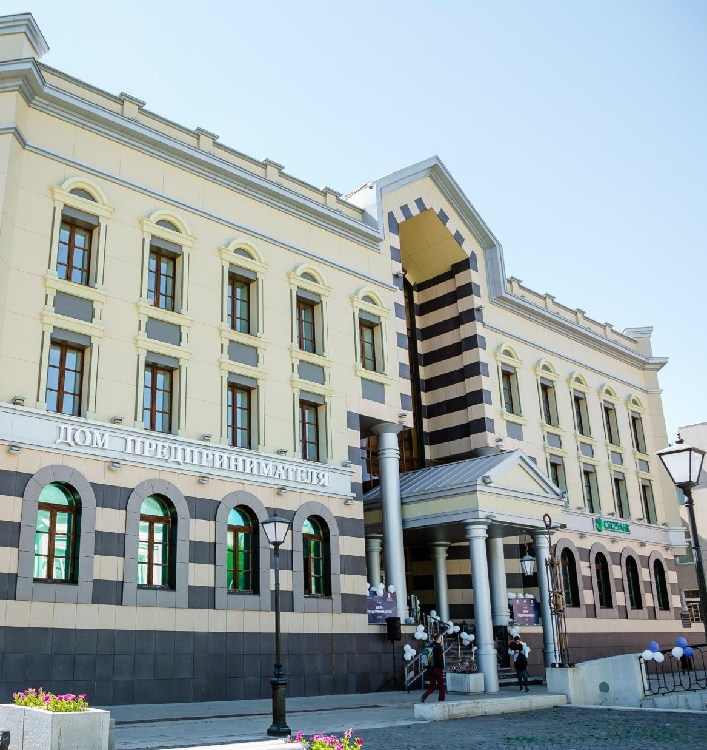





КАК ПОЛУЧИТЬ УСЛУГИ ФОНДА?
ОБРАТИТЬСЯ В ФОНД:
+7 (843) 524 90 90 FPPRT.RU | МСП.РФ| ФАСТТРЕК.РФ
AGRIZ@FPPRT.RU КАЗАНЬ, УЛ. ПЕТЕРБУРГСКАЯ 28
ВАШ РЕГИОНАЛЬНЫЙ ПРЕДСТАВИТЕЛЬ ФЕДЯНИНА НАТАЛЬЯ ВАЛЕНТИНОВНА ТЕЛ. +7 (904) 837 33 82
FPPRT.RU

